Slide 1
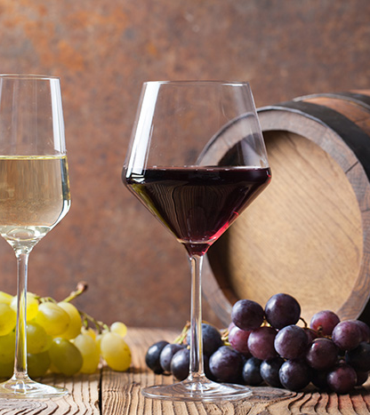
Análise de Dados
Qualidade dos Vinhos
Exploração e Insights Estratégicos
para a Indústria Vinícola

Slide 2
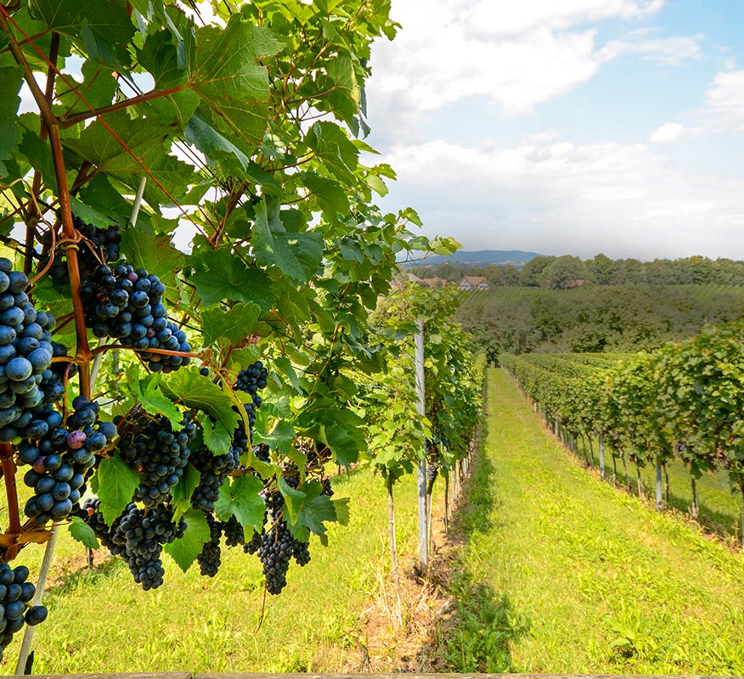
AGENDA
1.
Introdução
2.
Análise Exploratória
3.
Modelagem
4.
Resultados
5.
Desafios e Aprendizados
6.
Próximos Passos

Slide 3
INTRODUÇÃO
Objetivo:
Impacto:
Criar um modelo preditivo através da análise do banco de dados Wine Quality.
Fornecer insights para otimizar processos e melhorar a qualidade da bebida.

Slide 4
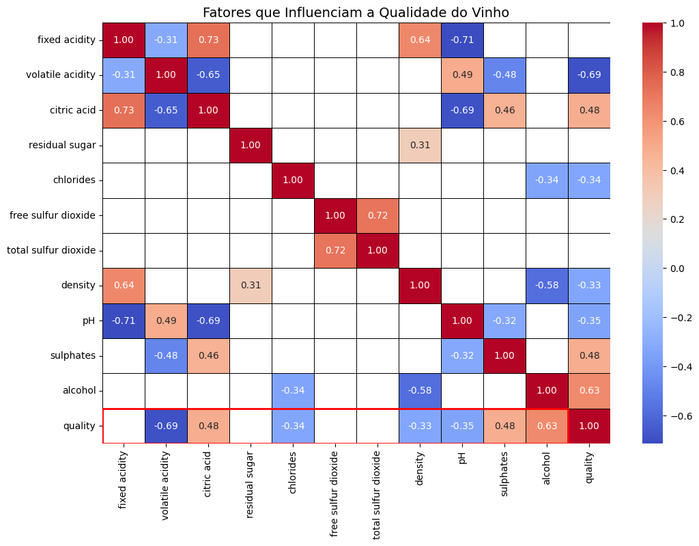
Análise Exploratória
Principais insights:
O ácido cítrico, pH e densidade têm maior impacto na qualidade.
Álcool também se correlaciona positivamente com qualidade.
Dióxido de enxofre e acidez volátil têm impacto negativo.
💡Esses fatores podem ser otimizados no processo produtivo para melhorar a qualidade.

Slide 5
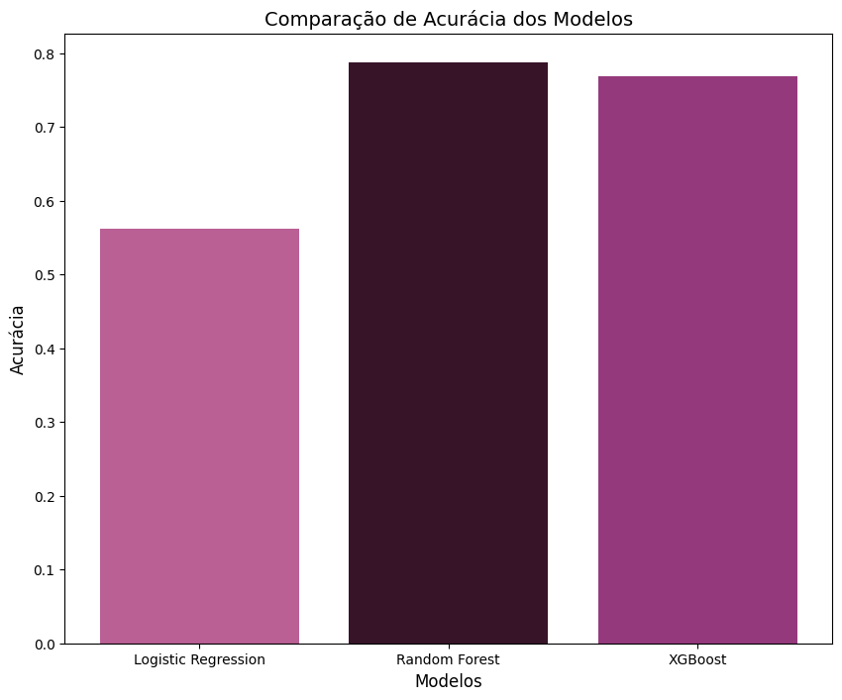
MODELAGEM
Modelo Escolhido:
Random Forest Classifier
Robustez e Estabilidade, ele lida bem com dados desbalanceados e relações não lineares
Identifica variáveis mais relevantes para a qualidade do vinho.
Desempenho Consistente, superou os outros algoritmos em todas as métricas-chave, com menor risco de erros.

Slide 6
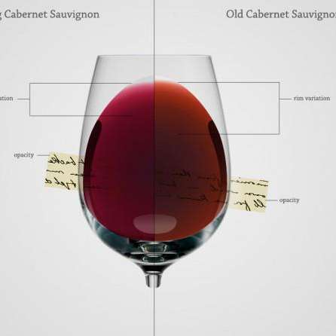
RESULTADOS
Produto gerado?
Algoritmo para prever qualidade do vinho
Precisão do modelo:
85%
Variáveis mais importantes
Ácido cítrico, densidade e pH.

Slide 7
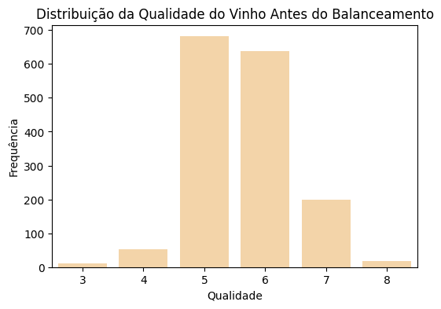
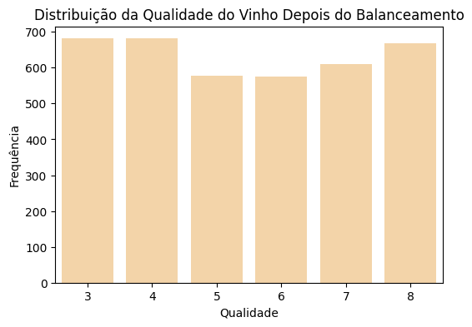
Desafios e Aprendizados
Desafio
Solução
Aprendizado
Desbalanceamento do Dataset prejudicando o modelo
Corrigir o desbalanceamento e melhorar precisão
O balanceamento dos dados evitar um modelo enviesado

Slide 8
Refinar
modelo
Sistema de monitoramento
Incluir mais dados e variáveis
Controle de qualidade simultâneo
Próximos Passos
Validar insights
Expandir estudo
Incluir outros tipos de vinhos
Testar em ambiente real

